Slide 1
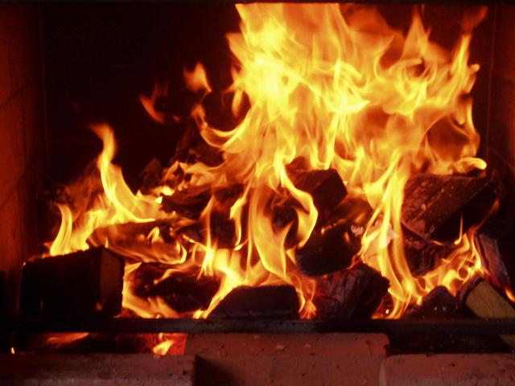
Огонь – друг или враг человека?

Slide 2
Без огня жизнь человека на земле невозможна.
Значит, огонь наш друг?
Или враг ?
Давайте разберёмся...

Slide 3
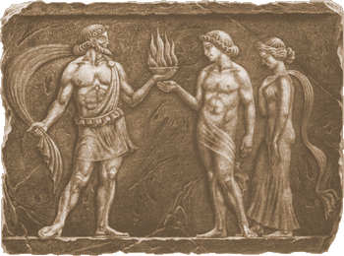
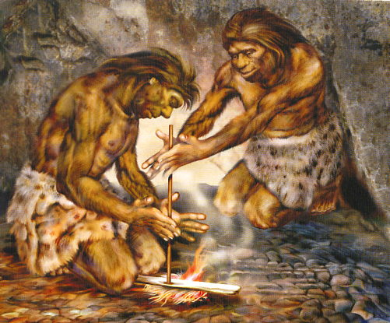
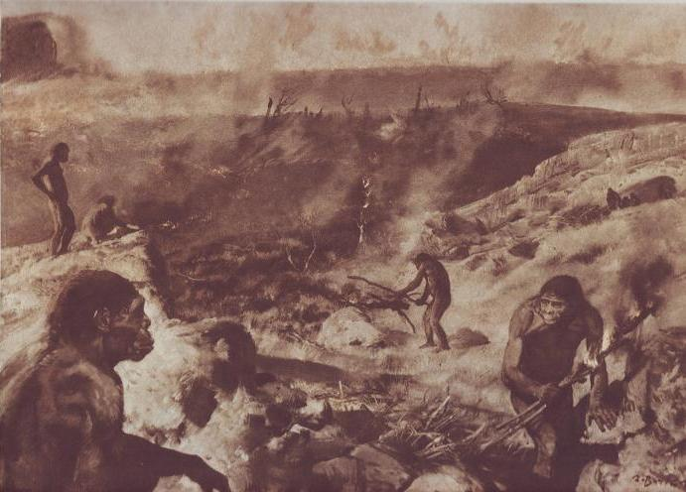
Появление огня

Slide 4
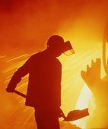
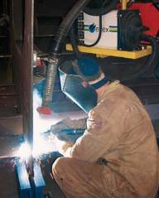
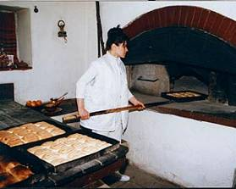
Всем огонь хороший нужен
И за то ему почет,
Что ребятам греет ужин,
Режет сталь и хлеб печет.

Slide 5
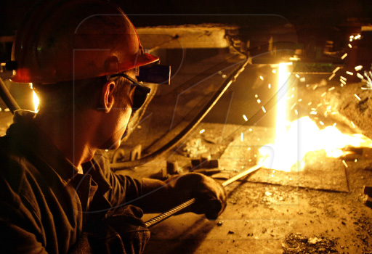
СТАЛЕВАР

Slide 6
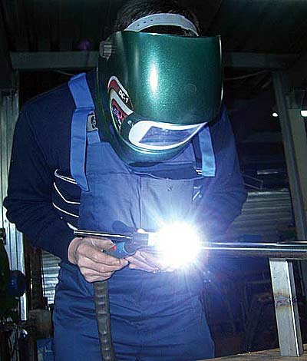
СВАРЩИК

Slide 7
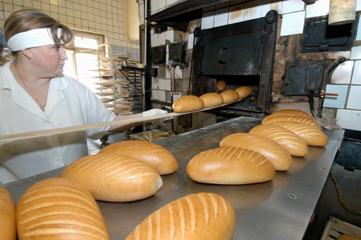
ПЕКАРЬ

Slide 8
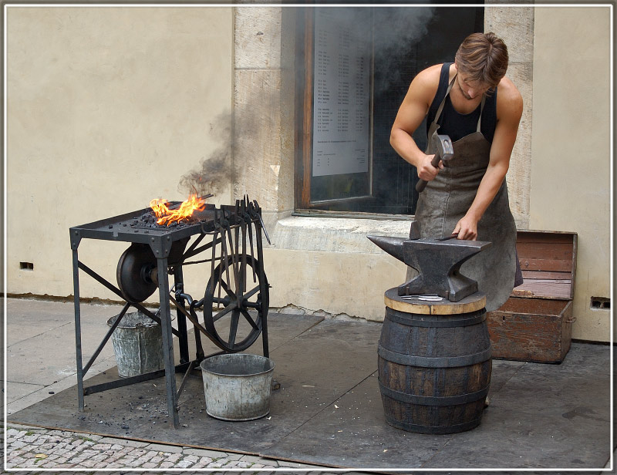
КУЗНЕЦ

Slide 9
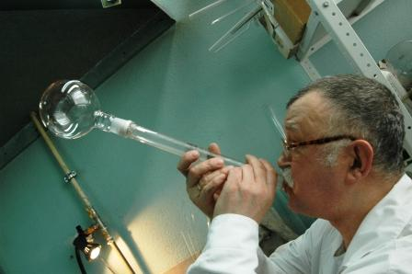
СТЕКЛОДУВ

Slide 10
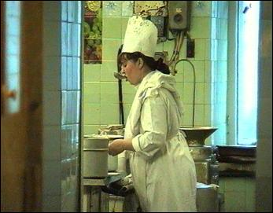
ПОВАР

Slide 11
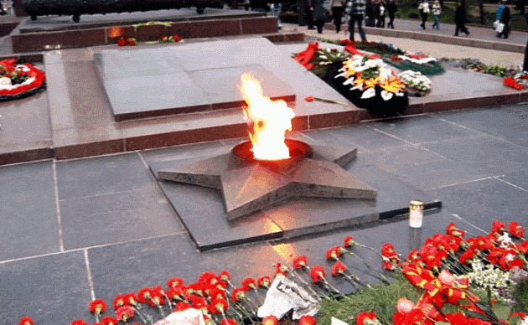
ВЕЧНЫЙ ОГОНЬ

Slide 12
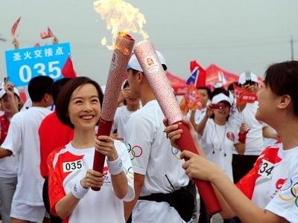
ОЛИМПИЙСКИЙ ОГОНЬ

Slide 13
Он всегда бывает разным,
Удивительный огонь.
То буяном безобразным,
То тихоней из тихонь.
То он змейкой торопливой
По сухой скользит коре,
То косматой рыжей гривой
Полыхает на заре.

Slide 14
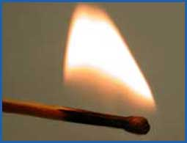
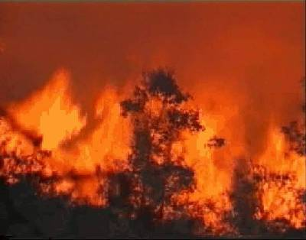
Вот на спичке , как на ветке,
Голубой дрожит листок.
Вот, ломая прутья клетки
Хищный делает бросок !..

Slide 15
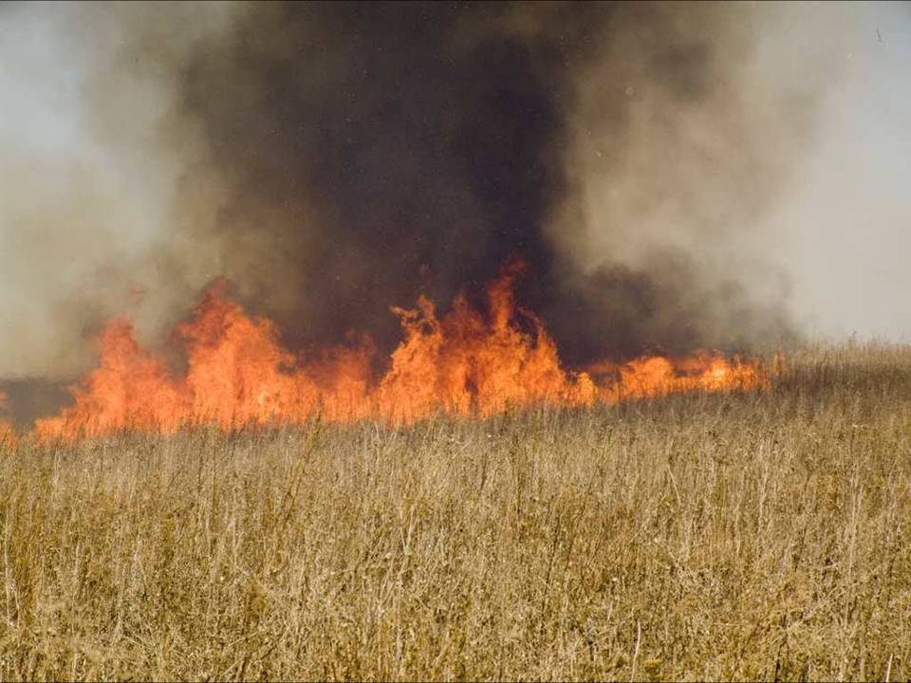
Огонь – враг человека

Slide 16
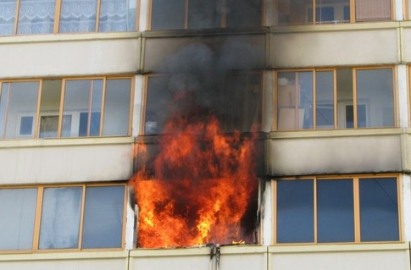
Огонь – враг человека

Slide 17
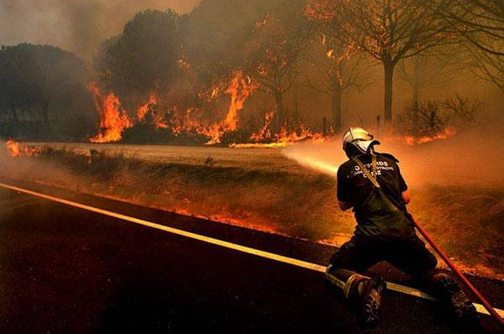
Огонь – враг человека

Slide 18
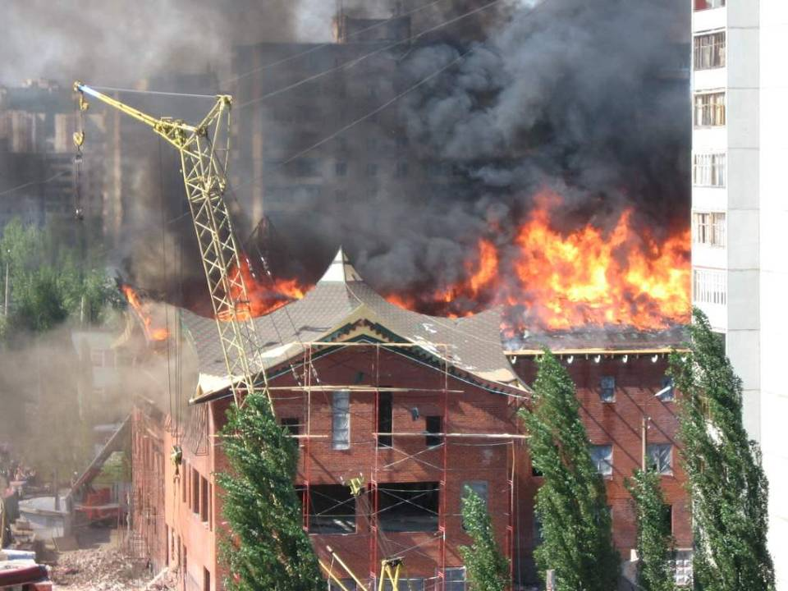
Огонь – враг человека

Slide 19
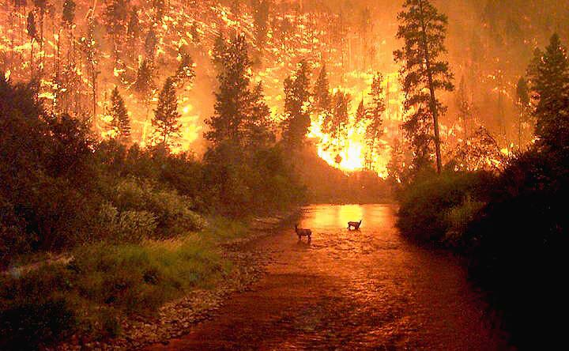
Огонь – враг человека

Slide 20
Злой огонь – огонь пожара,
Злой огонь – огонь войны !
От безжалостного жара
Дни темны, поля черны.

Slide 21
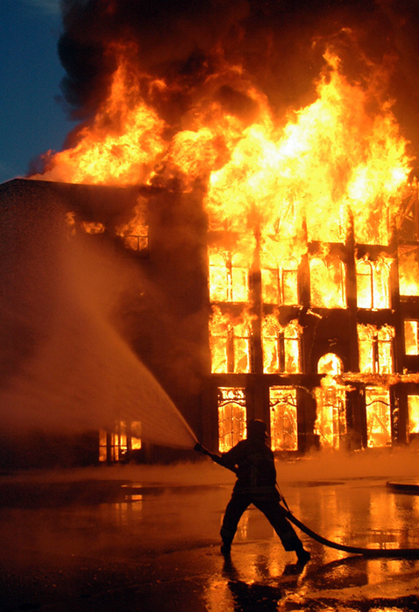
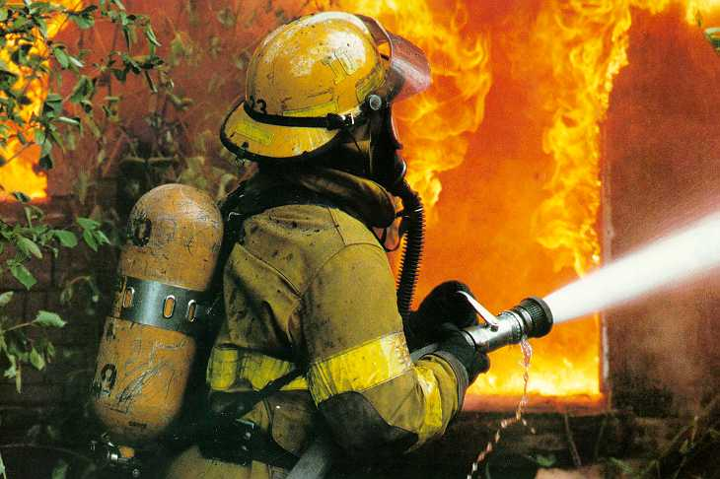
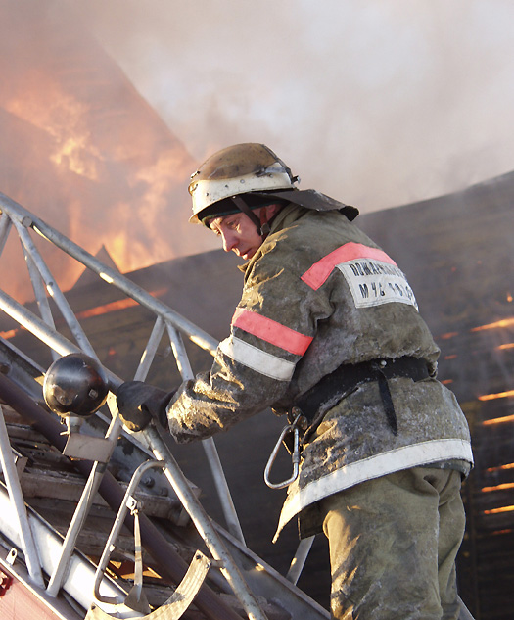
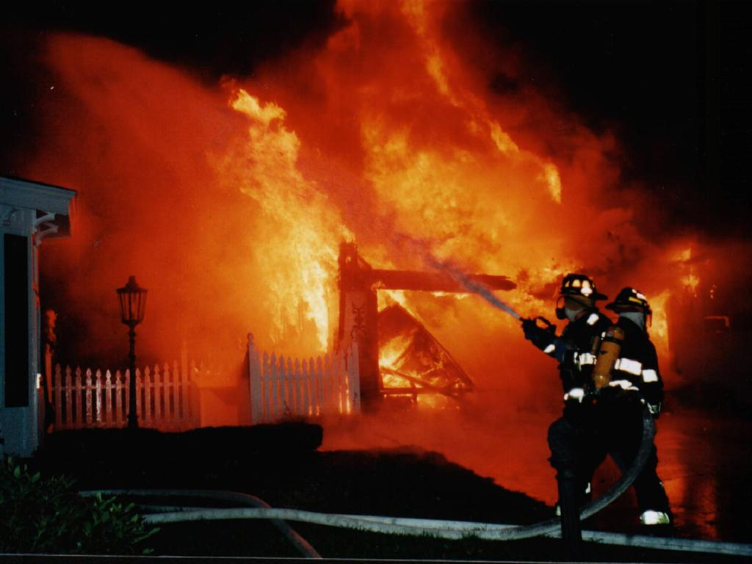
Борцы с огнём

Slide 22
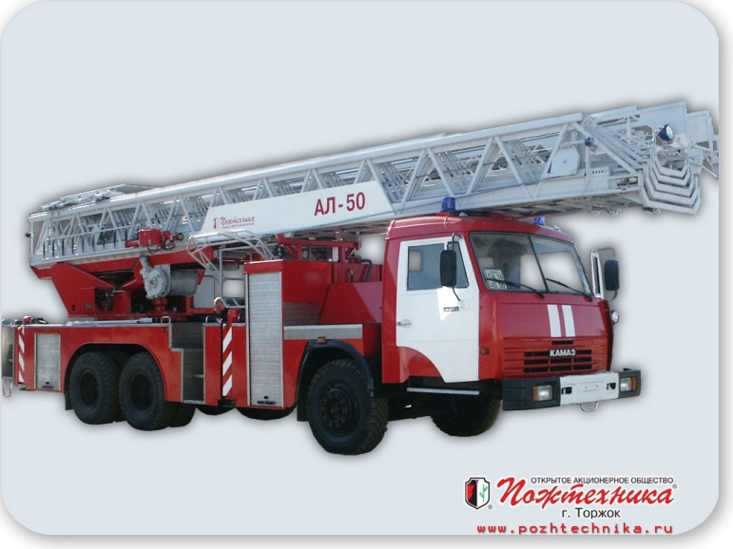
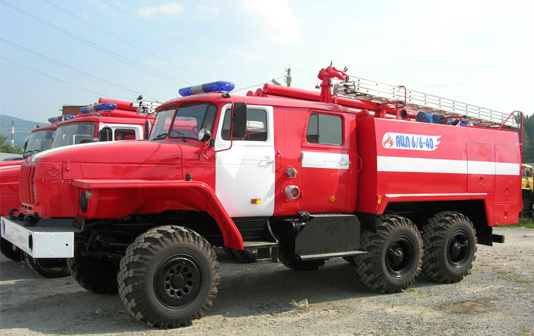
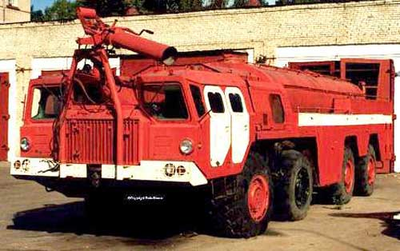
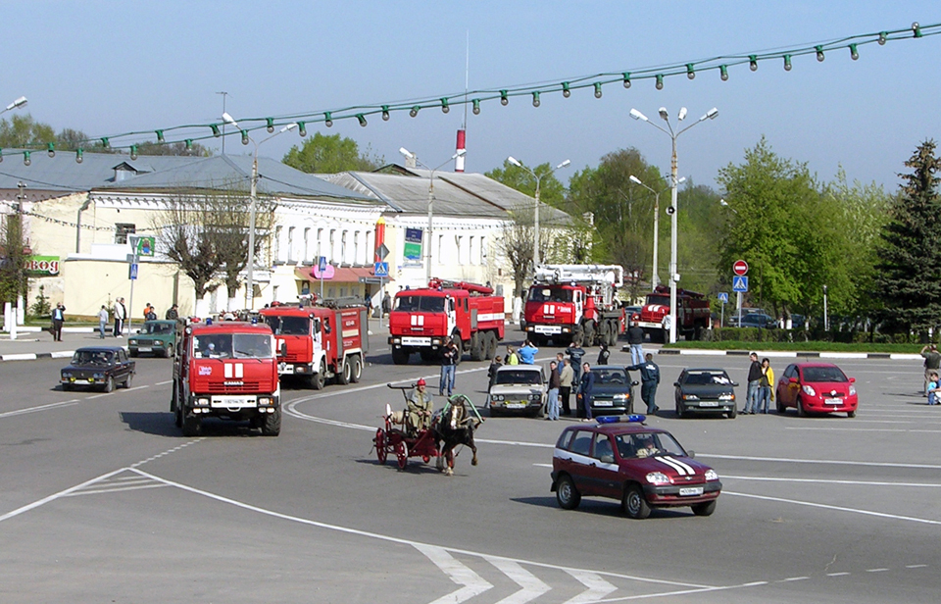
Современная пожарная техника

Slide 23
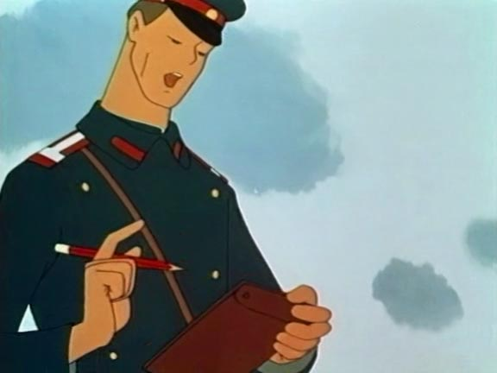
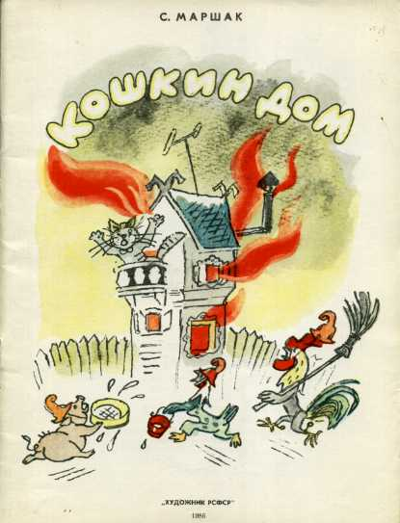
Тема огня в детской литературе

Slide 24
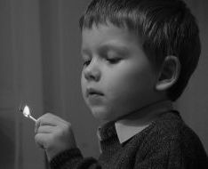
Не играй, дружок со спичкой!
Помни ты, она мала,
Но от спички – невелички
Может дом сгореть дотла.

Slide 25
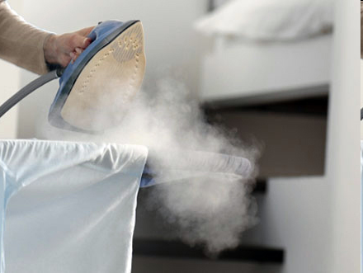
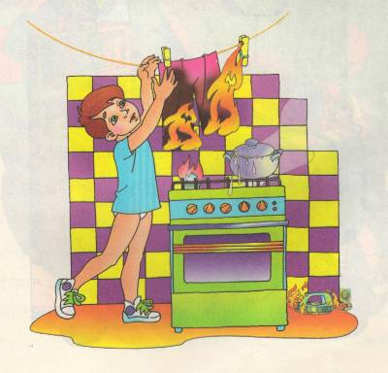
Чтоб он не стал твоим врагом Будь осторожен с утюгом.
Не суши бельё над газом – Всё сгорит единым разом .

Slide 26
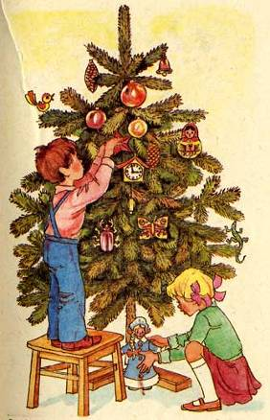
Во избежание всяких бед,
Огню на ёлку хода нет

Slide 27
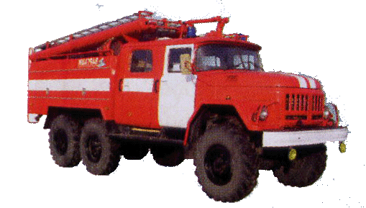
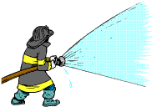
01
Если вдруг пожар возник,
Ты звонить обязан вмиг,
Знает каждый гражданин
Часть пожарных – 01!
Если что-то загорелось,
На себя возьмите смелость:
Срочно “01” звоните,
Точно адрес назовите,
Что горит, давно ли, где.
Несколько минут промчится –
К вам пожарная примчится
И поможет вам в беде!

Slide 28
Очерёдность действий при возникновении пожара
Сообщение о пожаре.
Эвакуация людей.
Тушение пожара до прибытия пожарных.
Встреча пожарной команды.
Работа пожарных.

Slide 29
Спасение пострадавших из задымлённого помещения
Лежал бы в кровати и звал на помощь.
Скатился бы с кровати и пополз к двери.
Встал и побежал бы из комнаты.

Slide 30
Значение слов
Пожарный – тот, кто тушит.
Пожарник – погорелец.

Slide 31
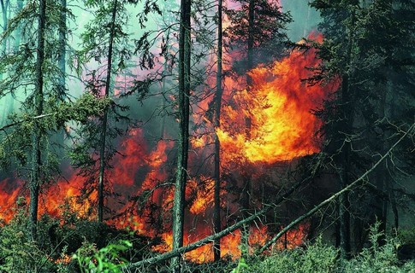
При пожаре звони:
01

Slide 32
Чтоб не ссориться с огнём
Нужно больше знать о нём
И запомнить навсегда:
Игра с огнём – это беда!

Slide 33
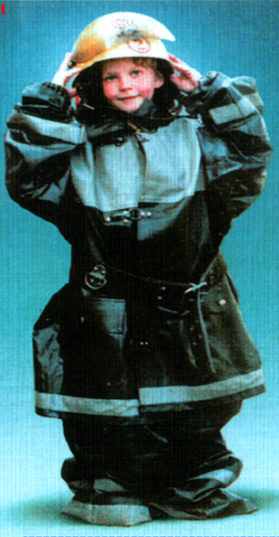
Берегите себя !

